Slide 1
100%選ばれている1on1支援クラウド

Slide 2
株式会社KAKEAI
1対1コミュニケーションを支援するクラウドシステム「Kakeai（カケアイ）」の開発・販売
労働力人口減少・多様化・雇用の流動化や、競争環境変化に対応する現場組織の強化・支援を支える、“次のHRテクノロジー“、”Work tech”として、実績・新規性を国内外から高くご評価いただいている。
日本企業で初めて世界のHR テクノロジースタートアップ30社に選出
アジア太平洋地域における2019・2020・2021 HR テクノロジーサービス TOP10 選出
国内HRテクノロジー関連アワード受賞多数
日本のみならず、ニューヨーク・ロンドン・シンガポール・香港等で利用されている。
属人的になりがちな1対1コミュニケーションを変える複数の特許保有
Copyright 2022 KAKEAI, Inc. All Rights Reserved.
2

Slide 3
私たちKAKEAIのPurpose
あなたがどこで誰と共に生きようとも、
あなたの持つ人生の可能性を絶対に毀損させない。 No matter where you are, No matter who you interact with, Your lifeʼs potential shall never be suppressed.
属人的なまま放置され続けてきた「人への関わり方」 それにより、今この瞬間も世界中で発生している不幸。 私たちは「働く」における、1対1のコミュニケーションの掛け違いを世界中から無くし、
今とこれからを生きる一人ひとりの現実を変えます。
Copyright 2021 KAKEAI, Inc. All Rights Reserved.
3

Slide 4
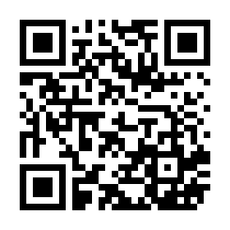
生産性、離職、エンゲージメントなど、組織の課題は上司次第で大きく変わる。
にも関わらず、人への関わり方は上司の個人の力に委ねられたまま放置され続けてきた。
変わる社会の中で、企業と個人をより高いゴールへ導く鍵を握るのは、結節点である最前線のマネジャー。
新たな時代の上司部下コミュニケーション法を示す
ただいま予約受付中
8月24日発刊
アンケート回答者10名に
書籍を無料プレゼント
読後に感想をお聞かせください

Slide 5
皆川恵美
株式会社KAKEAI 取締役／共同創業者
東京大学卒業後、2002年株式会社リクルート入社。
リクナビ・じゃらんの商品企画を担当。
その後、株式会社セルム・PMIコンサルティング株式会社にて
管理職育成・組織開発コンサルティングに携わった後、独立。
内閣官房主導での中央官庁の働き方改革プロジェクトの企画・プロジェクトマネジメント、
大手SPAや大手センシングメーカー・大手商社等における、人事制度構築や、
ミドルマネジメント強化を企図したコミュニケーションスキル強化プロジェクト等に従事。
2018年4月、KAKEAIを創業。
Copyright 2021 KAKEAI, Inc. All Rights Reserved.

Slide 6
1on1が重視される背景
Copyright 2022 KAKEAI, Inc. All Rights Reserved.
6

Slide 7
個の把握、個の自律性が必要と言われる背景
メンバーのステータスや悩みの把握ができていない
モチベーションの低下などを事前に察知できず、
予期せぬ退職が発生してしまう
1on1に前向きなマネジャーの声
成果を出すためには、個の把握の重要性が増している
インタラクティブなコミュニケーションを通じて、より働きやすい場をつくりだしたい

Slide 8
1on1における3つの心理的安全性を考える
①メンバー
②マネジャー
③メンバーとマネジャー

Slide 9
実際の1on1の流れは？
求められていることにこたえる（その上で、不足があればこちらから振り出す）
トピックを
掴む
相手が
求めている
対応を掴む
求められていることに
しっかり
こたえる
他に話した方がよいことがあればこちらから振り出す
何に困っているか
耳を傾ける
考えさせる問い
or
教える
クロー
ジング
キャリア
スキルや力の向上
プライベート
人間関係
心身の状態
業務
会社や部署の方針
具体的なアドバイスが欲しい！
一緒に考えて欲しい！
話をきいてほしい！
意見を聞きたい！
報告したい！
しっかりこたえる。求られていることを捉え間違わなければ、お互いにとってとても有効な時間になる。
つまり、アドバイスが欲しい→ティーチング、一緒に考えて欲しい→コーチング (問い)、話を聞いて欲しい→コーチング (傾聴)、意見を聞きたい→フィードバック。なんと、カケアイでは1on1の事前にトピックと対応をメンバーが選んでくれています！
Notes:
10分

Slide 10
1on1を有効な時間にするための約束
自分：OK
出してみる
主張ばかりで
受け入れいない
→自分を尊重して相手を後回し
合意点を探す
双方が主張・聞き入れ
落とし所を見つける
→自分も相手も尊重する
相手：
OKではない
相手：OK
聞いてみる
本音を伝えない
主張しない
→相手を尊重して自分を後回し
言葉のやりとりが
あっても
意思疎通ができていない状態
自分：OKではない

Slide 11
Copyright 2022 KAKEAI, Inc. All Rights Reserved.
11

Slide 12
プロダクト｜シンプルな仕組みで1対1コミュニケーションを支える
負担を減らし
対話の質を高める
サーベイを
1on1に接続する
マネジャーの持つ
ナレッジを活かし合う
より深い1on1を実現するOption機能
日常的な1on1を
十分に支える
Basic機能
1on1
Monthly
hearing
ナレッジ
個人を適切に捉え
関わり方を変える
成長支援プランニングをサポートする
アセスメント
すり合わせ
個人を適切に捉え
関わり方を変える
成長支援の対話を
サポートする
より深い1on1を
実現する
Option機能
アセスメント
すり合わせ
Copyright 2022 KAKEAI, Inc. All Rights Reserved.
12
サーベイを1on1に接続する。 Monthly hearing 機能
マネジャーの持つナレッジを蓄積・展開する。 ナレッジ機能
メンバーの特性を適切に捉え、個人への関わり方を変える。脳科学に基づくアセスメント機能
中長期・本人視点での、成長支援プランニングをサポートする。すり合わせ機能

Slide 13
プロダクト｜シンプルな仕組みで1対1コミュニケーションを支える
負担を減らし
対話の質を高める
サーベイを
1on1に接続する
マネジャーの持つ
ナレッジを活かし合う
より深い1on1を実現するOption機能
日常的な1on1を
十分に支える
Basic機能
1on1
Monthly
hearing
ナレッジ
個人を適切に捉え
関わり方を変える
成長支援プランニングをサポートする
アセスメント
すり合わせ
個人を適切に捉え
関わり方を変える
成長支援の対話を
サポートする
より深い1on1を
実現する
Option機能
アセスメント
すり合わせ
Copyright 2022 KAKEAI, Inc. All Rights Reserved.
13
サーベイを1on1に接続する。 Monthly hearing 機能
マネジャーの持つナレッジを蓄積・展開する。 ナレッジ機能
メンバーの特性を適切に捉え、個人への関わり方を変える。脳科学に基づくアセスメント機能
中長期・本人視点での、成長支援プランニングをサポートする。すり合わせ機能

Slide 14
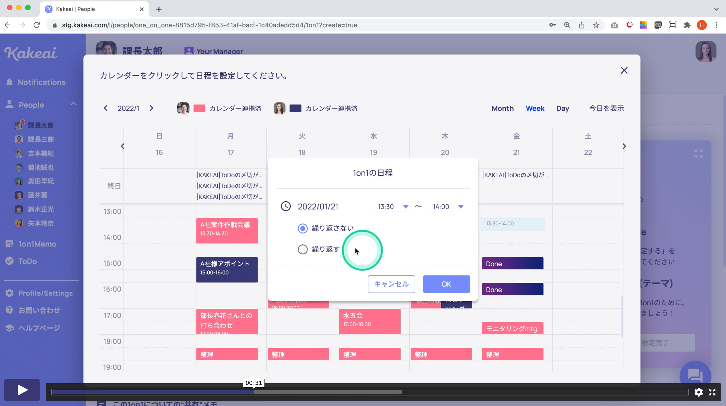
1on1｜負担を減らし、対話の質を高める
1on1の前
1on1中
1on1の後
1ヶ月に1度
部下やメンティー
〈カレンダーをみて予定を入れる〉
依頼をする側は、OutlookやGoogleカレンダーと同期されたKAKEAI内の画面から、空いている時間をクリック。
Copyright 2022 KAKEAI, Inc. All Rights Reserved.
14

Slide 15
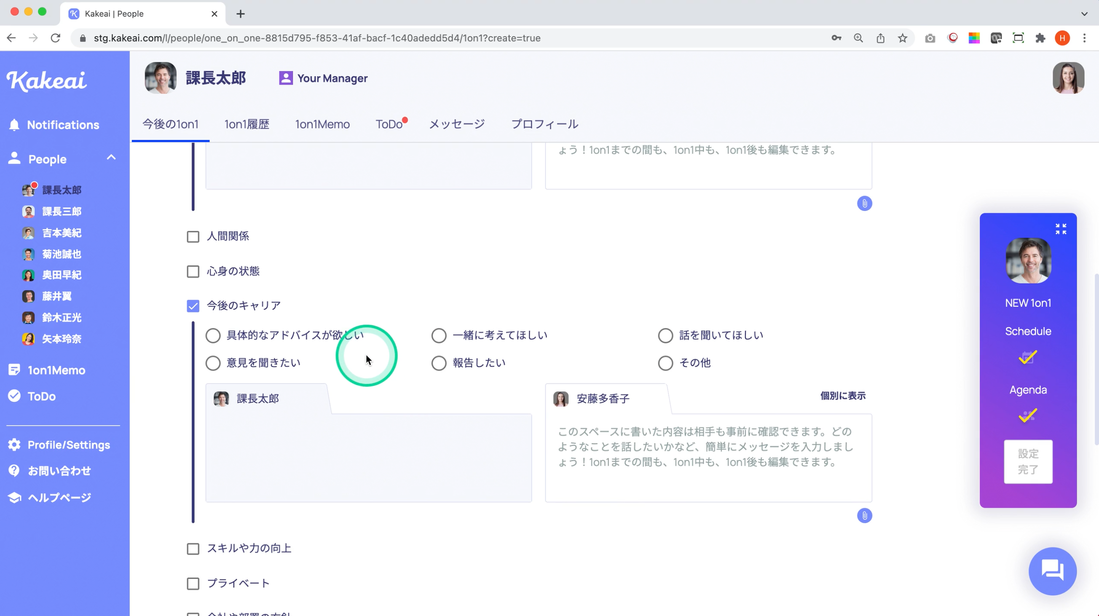
1on1｜負担を減らし、対話の質を高める
1on1の前
1on1中
1on1の後
1ヶ月に1度
部下やメンティー
〈事前にトピックと求めている対応を選ぶだけ〉
依頼をする側は、ここで少し特徴的な事前準備をしてもらいます。自分が何を話したいのか（トピック）と、トピックごとに、相手にどんな対応をの求めているか？の２つの選択です。選ぶだけでOKです。
複数のトピックを選択できます。
企業単位で選択肢となるトピックのカスタマイズも可能です。
とてもシンプルな仕組みですが、 「相手にはっきり言えない要望を選ぶだけで伝えられる」「事前に少し考えることで、ミーティングの時間が生産的になる」「こんな話しをしていんだ という安心感がある」 このようなお声をいただきます。
Copyright 2022 KAKEAI, Inc. All Rights Reserved.
15

Slide 16
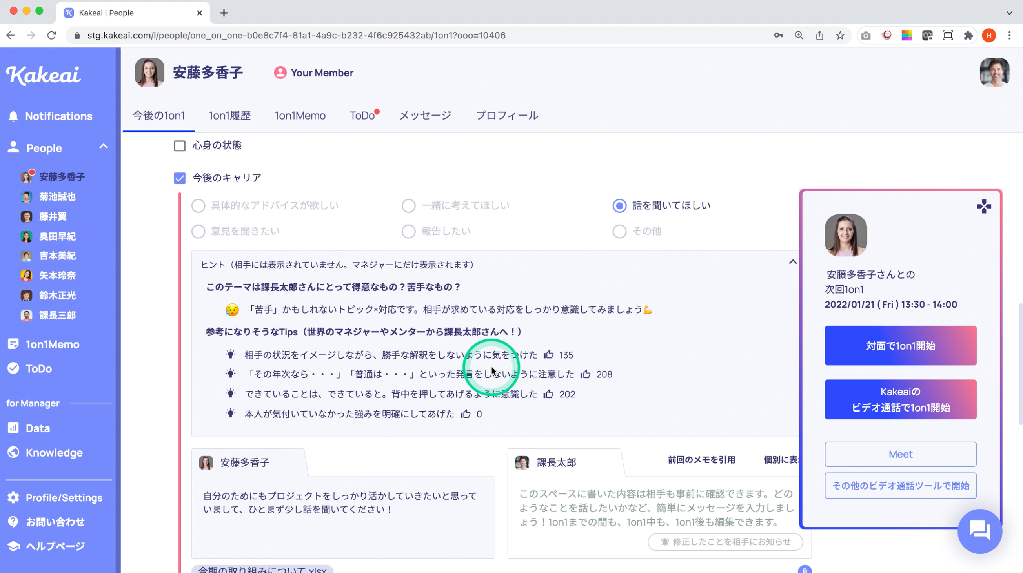
1on1｜負担を減らし、対話の質を高める
1on1の前
1on1中
1on1の後
1ヶ月に1度
上司やメンター
〈事前に軽く目を通すだけ〉
依頼ミーティングが設定されると、お互いのOutlookカレンダーやGoogleカレンダーに反映され、相手にはTeamsやSlackやメールでお知らせが届きます。
特に相手が部下の場合「ミーティングを入れられたはいいけれど、何を話すんだろう。不安だな。うまく対応できるのか。辞めるとでもいうのか...」そんな気の重さもあるでしょう。
ミーティングを申し込まれた側には、KAKEAIが３つのヒントを提示します。
Copyright 2022 KAKEAI, Inc. All Rights Reserved.
16

Slide 17
1on1｜負担を減らし、対話の質を高める
1on1の前
1on1中
1on1の後
1ヶ月に1度
上司やメンター
〈事前に軽く目を通すだけ〉
依頼ミーティングが設定されると、お互いのOutlookカレンダーやGoogleカレンダーに反映され、相手にはTeamsやSlackやメールでお知らせが届きます。
特に相手が部下の場合「ミーティングを入れられたはいいけれど、何を話すんだろう。不安だな。うまく対応できるのか。辞めるとでもいうのか...」そんな気の重さもあるでしょう。
ミーティングを申し込まれた側には、KAKEAIが３つのヒントを提示します。
1
もちろん、
求められている対応がわかる。
Copyright 2022 KAKEAI, Inc. All Rights Reserved.
17

Slide 18
1on1｜負担を減らし、対話の質を高める
1on1の前
1on1中
1on1の後
1ヶ月に1度
上司やメンター
〈事前に軽く目を通すだけ〉
依頼ミーティングが設定されると、お互いのOutlookカレンダーやGoogleカレンダーに反映され、相手にはTeamsやSlackやメールでお知らせが届きます。
特に相手が部下の場合「ミーティングを入れられたはいいけれど、何を話すんだろう。不安だな。うまく対応できるのか。辞めるとでもいうのか...」そんな気の重さもあるでしょう。
ミーティングを申し込まれた側には、KAKEAIが３つのヒントを提示します。
2
自分自身が得意なテーマか、
苦手なテーマかがわかる！
Copyright 2022 KAKEAI, Inc. All Rights Reserved.
18

Slide 19
1on1｜負担を減らし、対話の質を高める
1on1の前
1on1中
1on1の後
1ヶ月に1度
上司やメンター
〈事前に軽く目を通すだけ〉
依頼ミーティングが設定されると、お互いのOutlookカレンダーやGoogleカレンダーに反映され、相手にはTeamsやSlackやメールでお知らせが届きます。
特に相手が部下の場合「ミーティングを入れられたはいいけれど、何を話すんだろう。不安だな。うまく対応できるのか。辞めるとでもいうのか...」そんな気の重さもあるでしょう。
ミーティングを申し込まれた側には、KAKEAIが３つのヒントを提示します。
3
他の会社も含めた、社会のマネジャーのTipsがレコメンドされる！
Copyright 2022 KAKEAI, Inc. All Rights Reserved.
19

Slide 20
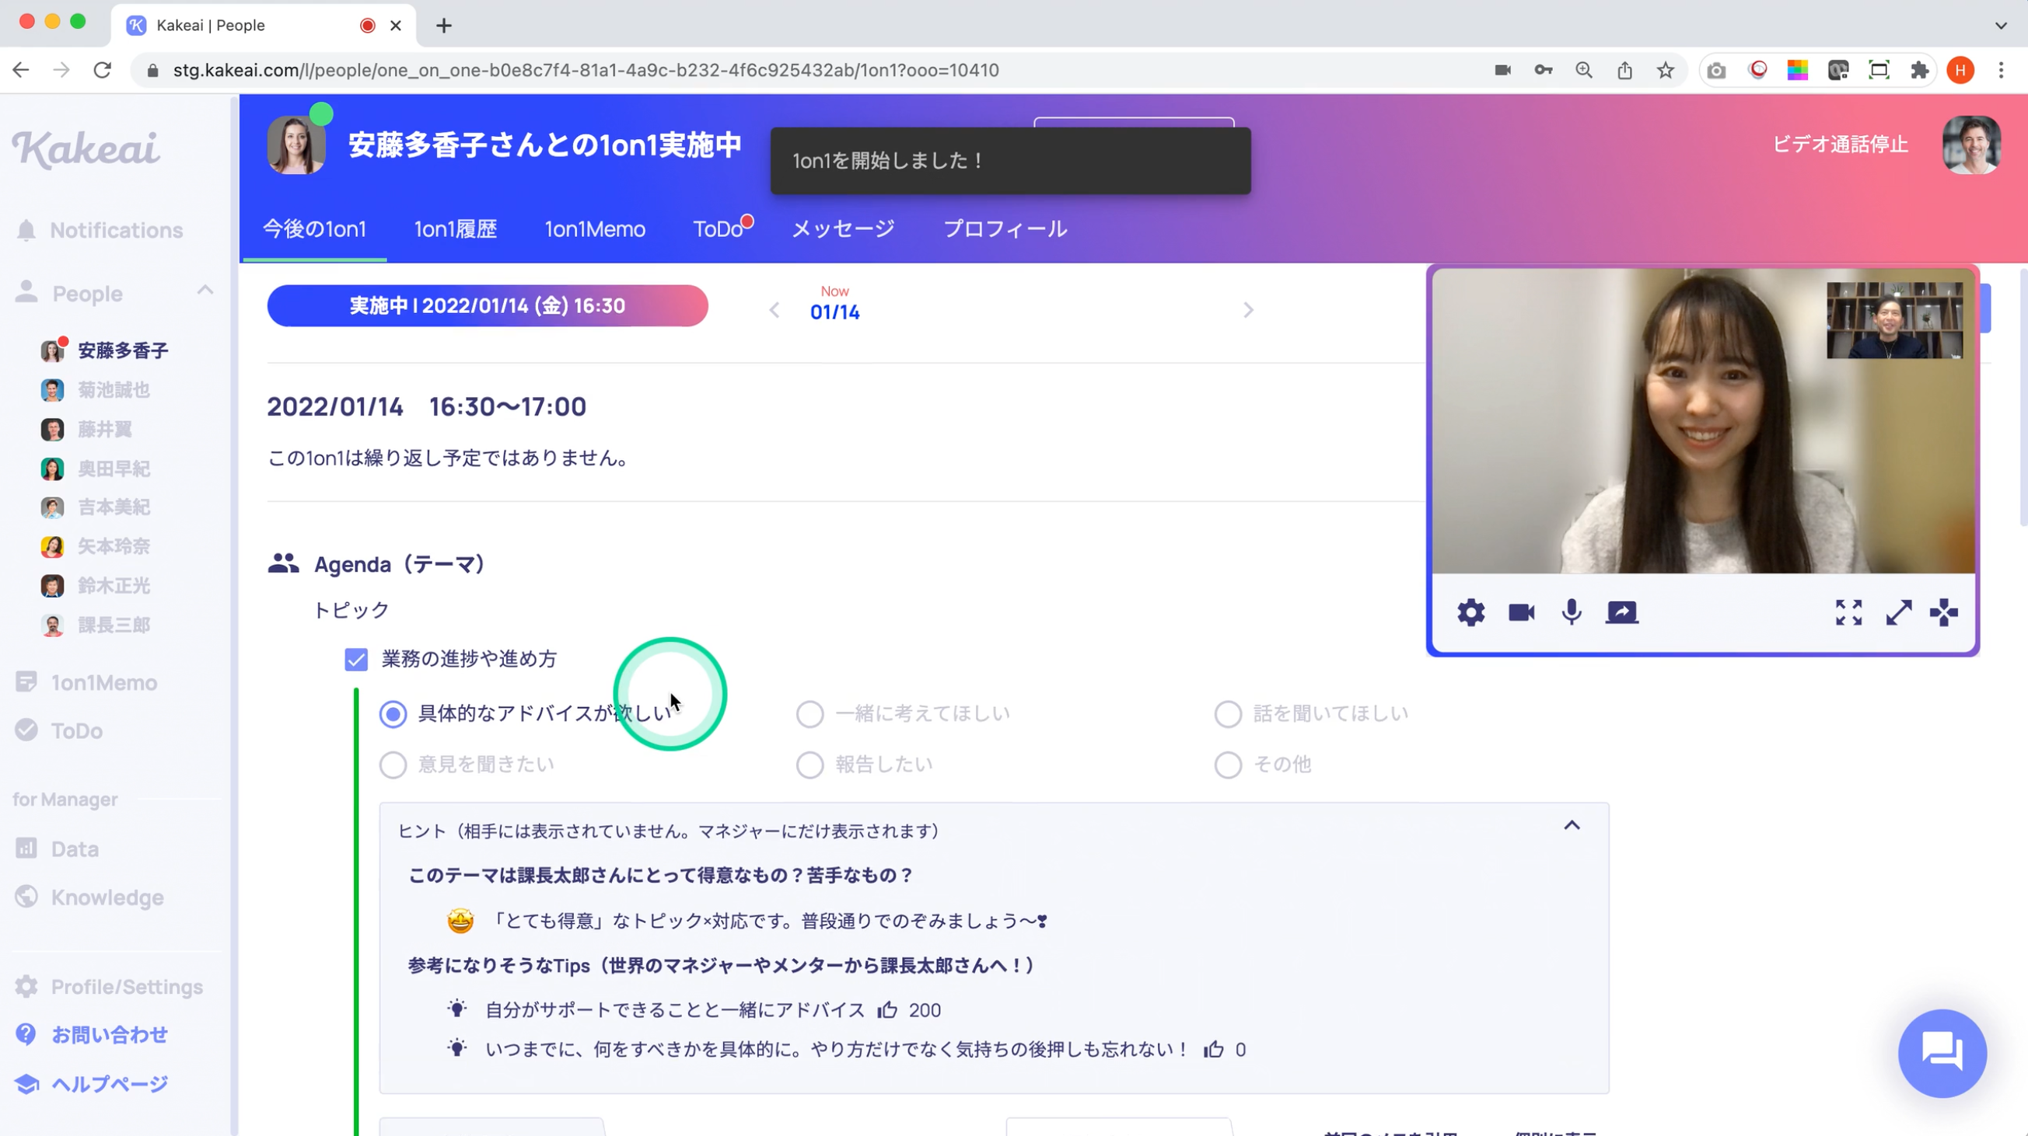
1on1｜負担を減らし、対話の質を高める
1on1の前
1on1中
1on1の後
1ヶ月に1度
上司やメンター
部下やメンティー
〈効果的・効率的な1on1、積み上がる1on1〉
依頼ミーティングの時間が近づけば、 TeamsやSlackやメールでお知らせ。 リンクをクリックすると、ミーティングが始まります。
ビデオ通話機能も内蔵、設定されているトピック×対応に沿ってストレスフリーでスムーズな対話をしつつ、完全に同期されたメモスペースで必要なことを共同編集して次回の1on1へ活かしたり、必要に応じて二人の間での宿題を設定したり、自分にしか見えないメモのスペースに備忘を残したり。 1on1が積み上がります。
Copyright 2022 KAKEAI, Inc. All Rights Reserved.
20

Slide 21
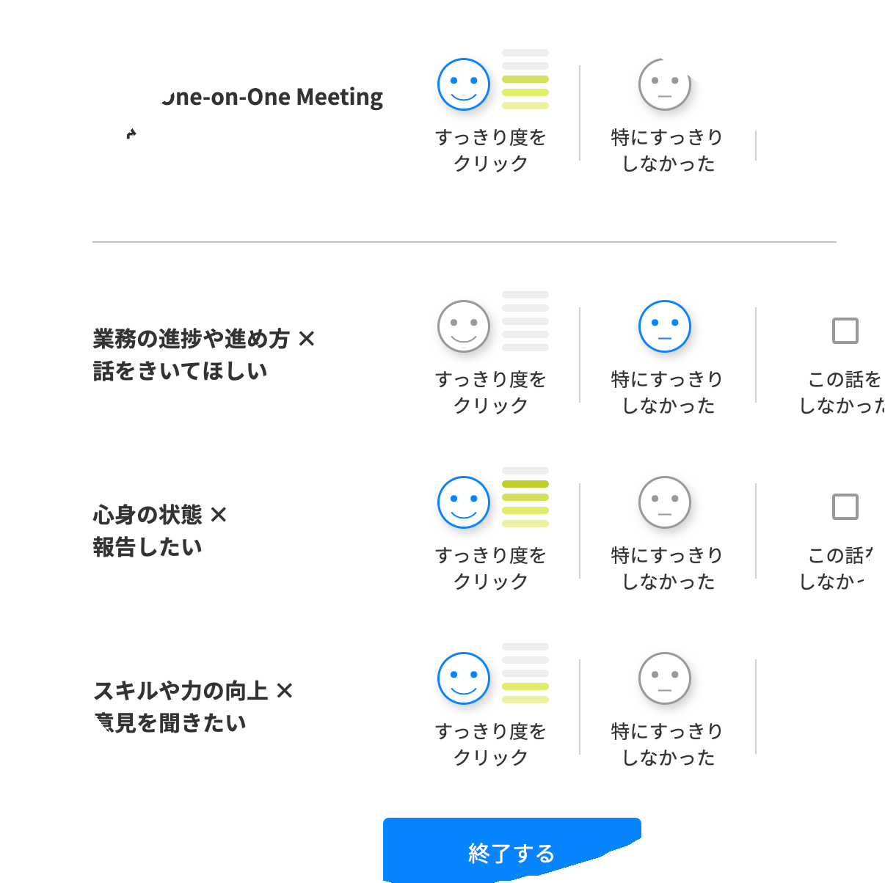
1on1｜負担を減らし、対話の質を高める
1on1の前
1on1中
1on1の後
1ヶ月に1度
部下やメンティー
〈忖度せずに感じたままをクリック〉
ミーティングを終了するボタンで終了。 ミーティングを申し込んだ相手には、終了後に「すっきりしたか？」をライトに聞きます。
誰がどう答えたかは、もちろんミーティングした相手にも、システムの管理者にも一切みえない仕組みです。 ※ミーティングの事前のヒントとして、顔のマーク（得意や苦手を表す）をご紹介しました。このボタンの押された度合いが材料のひとつになっています。
5段階ですっきりした度合いを選択。
誰がどう答えたかは、誰にも一切非公開！
Copyright 2022 KAKEAI, Inc. All Rights Reserved.
21

Slide 22
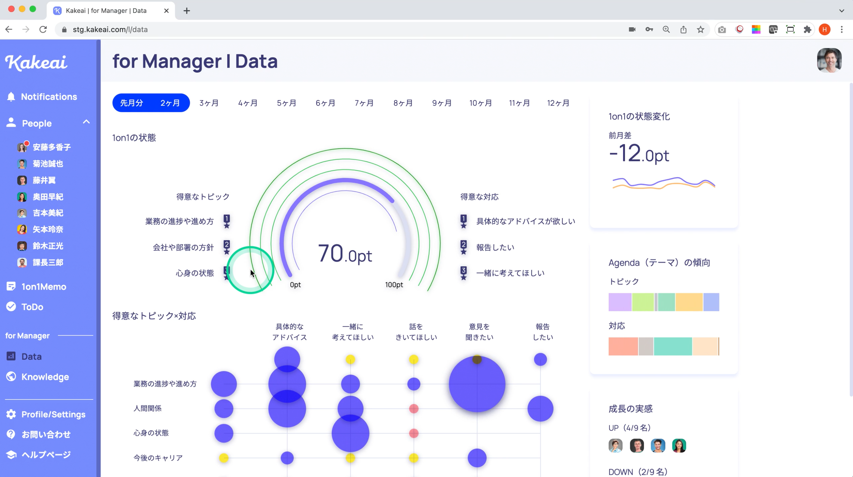
1on1｜負担を減らし、対話の質を高める
1on1の前
1on1中
1on1の後
1ヶ月に1度
上司やメンター
〈上司自身が行動改善の材料を得る〉
きちんと対話は相手に届いているのか？なんだか自分と会話してもいまいちだと思われているのではないか？どこをどう変えたらいいだ？ こんな心配をされる方もいらっしゃるでしょう。
KAKEAIからは、月に１度TeamsやSlackやメールへお知らせが届きます。 クリックすると、こんな画面が開きます。
部下全体の1on1の傾向や、得意や苦手を表しているグラフです。
リモートワークでは、関わり方のズレに気づきにくく、関係の修復も難しいものです。 早め早めの関わり方の調整に活かせます。
Copyright 2022 KAKEAI, Inc. All Rights Reserved.
22

Slide 23
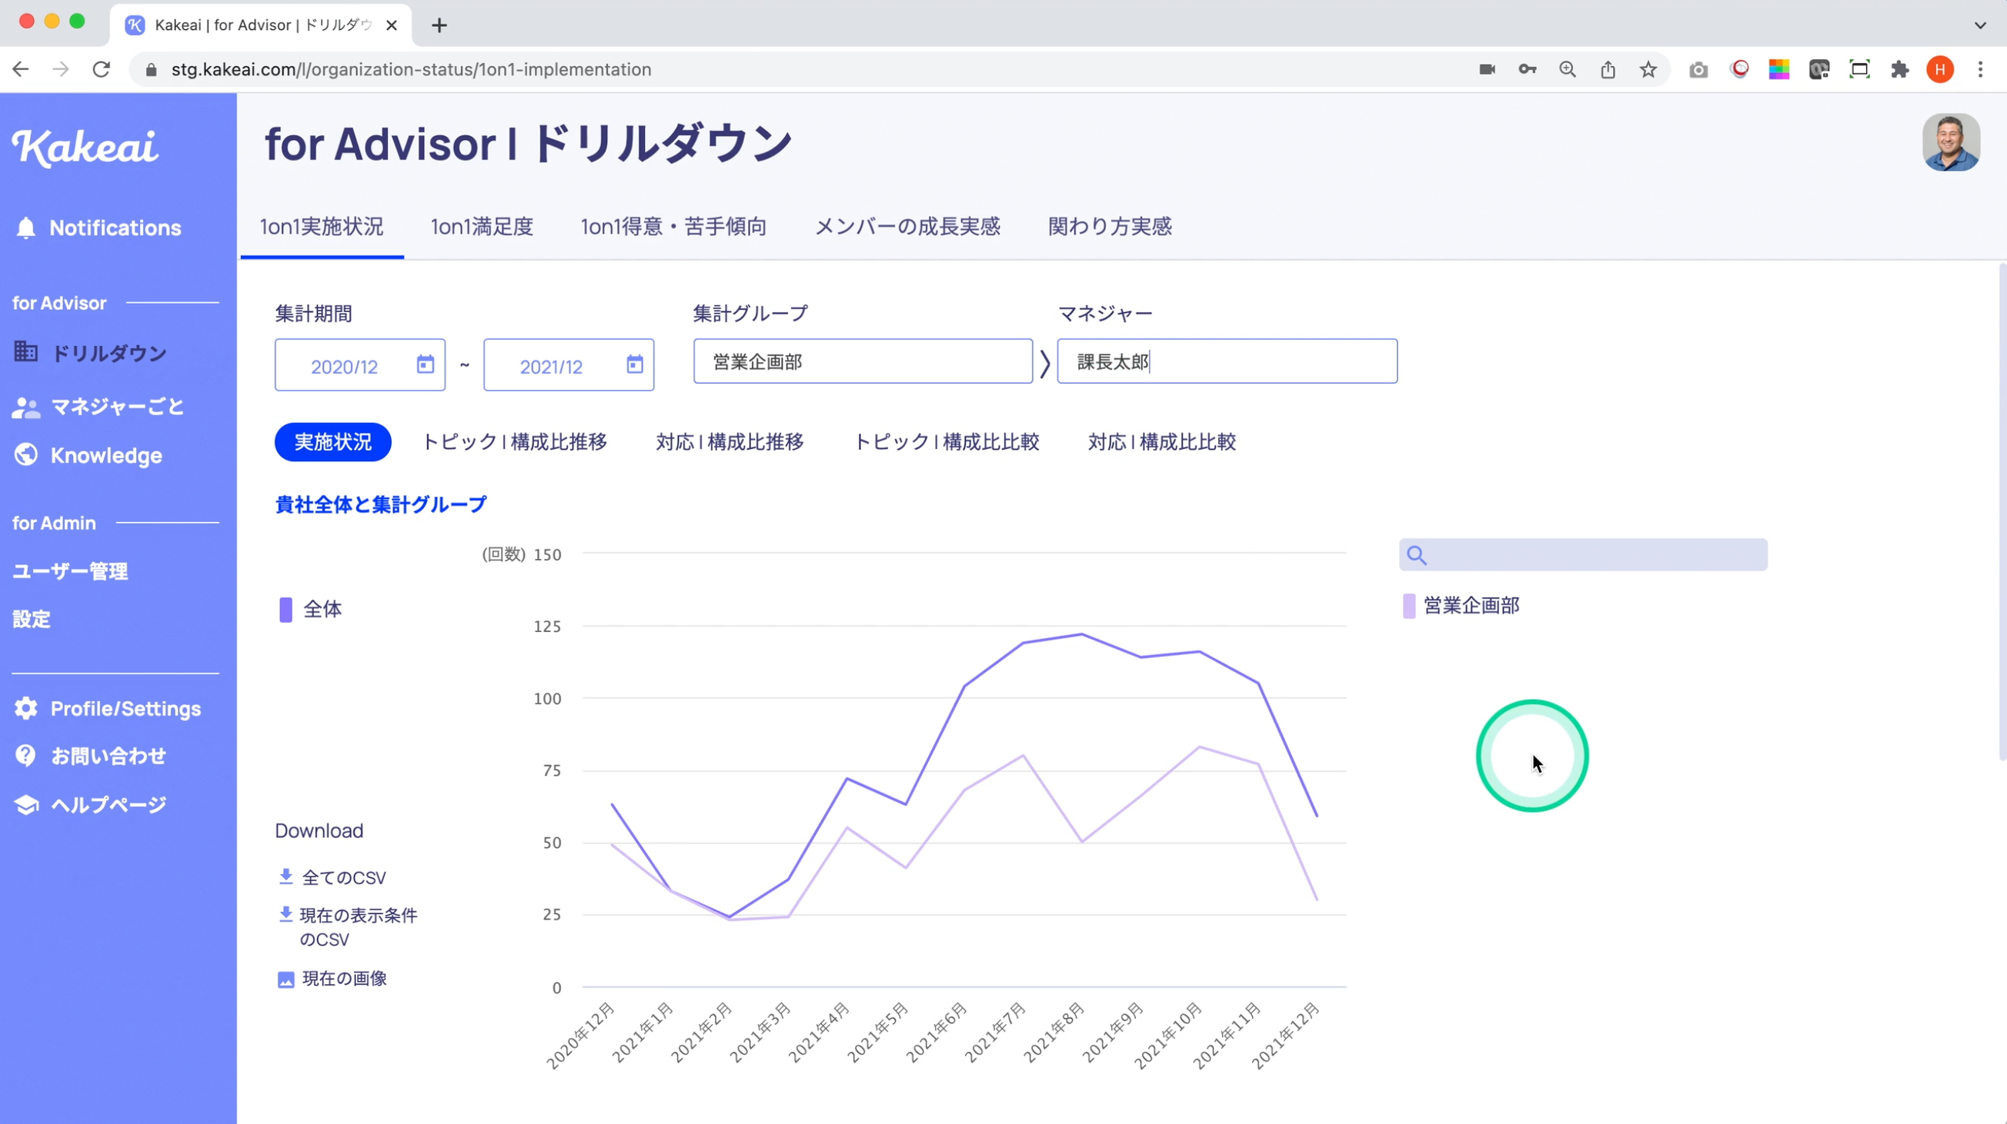
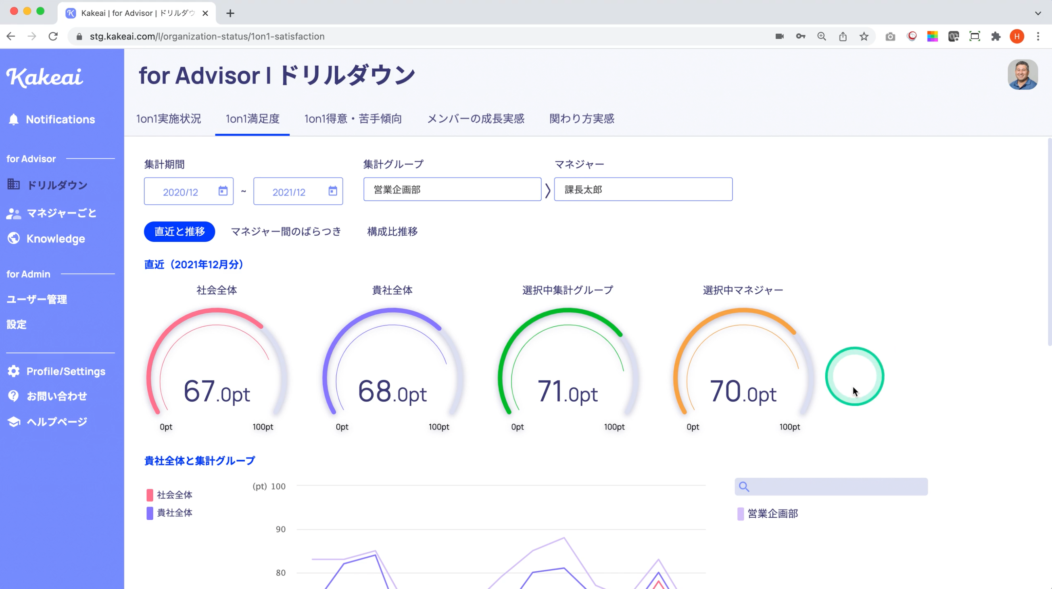
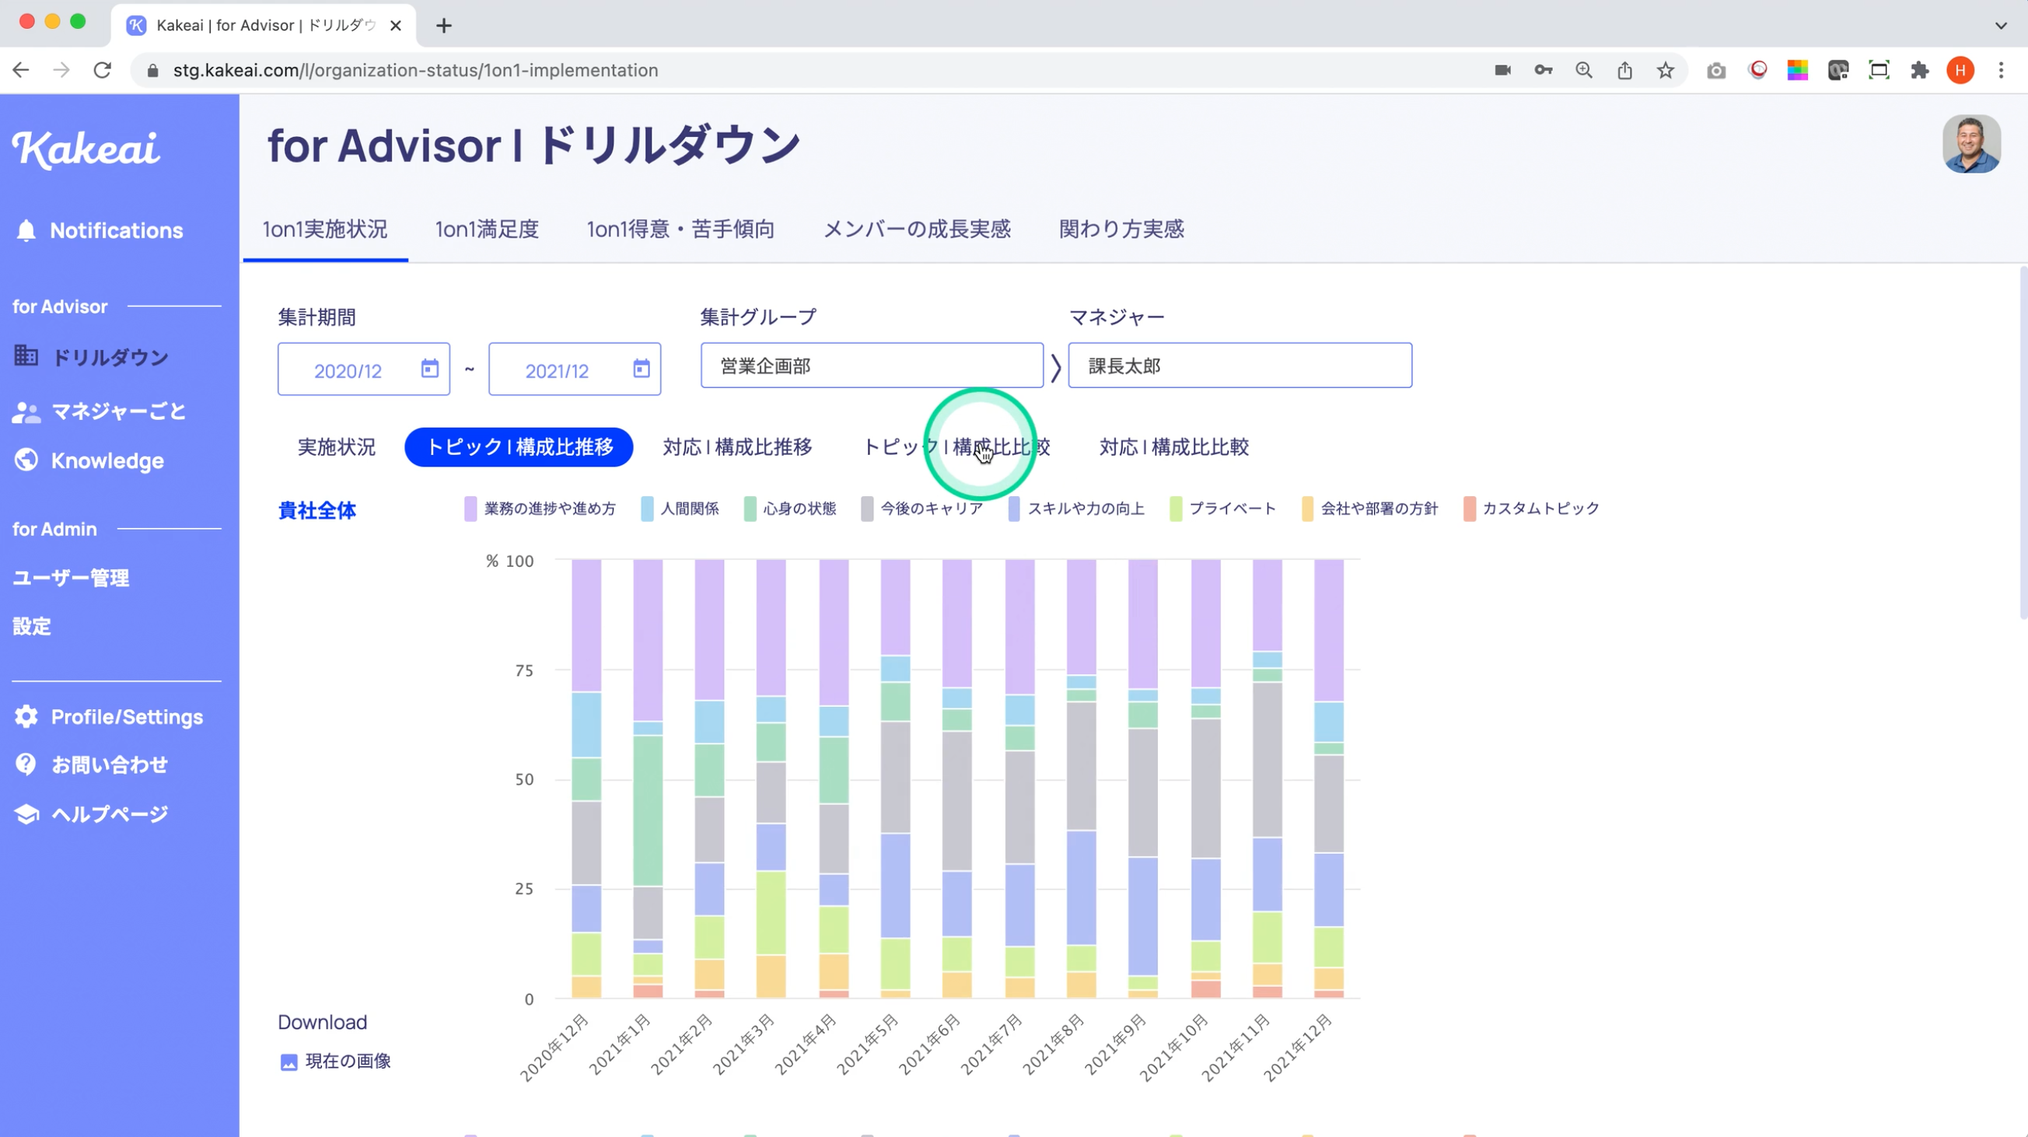
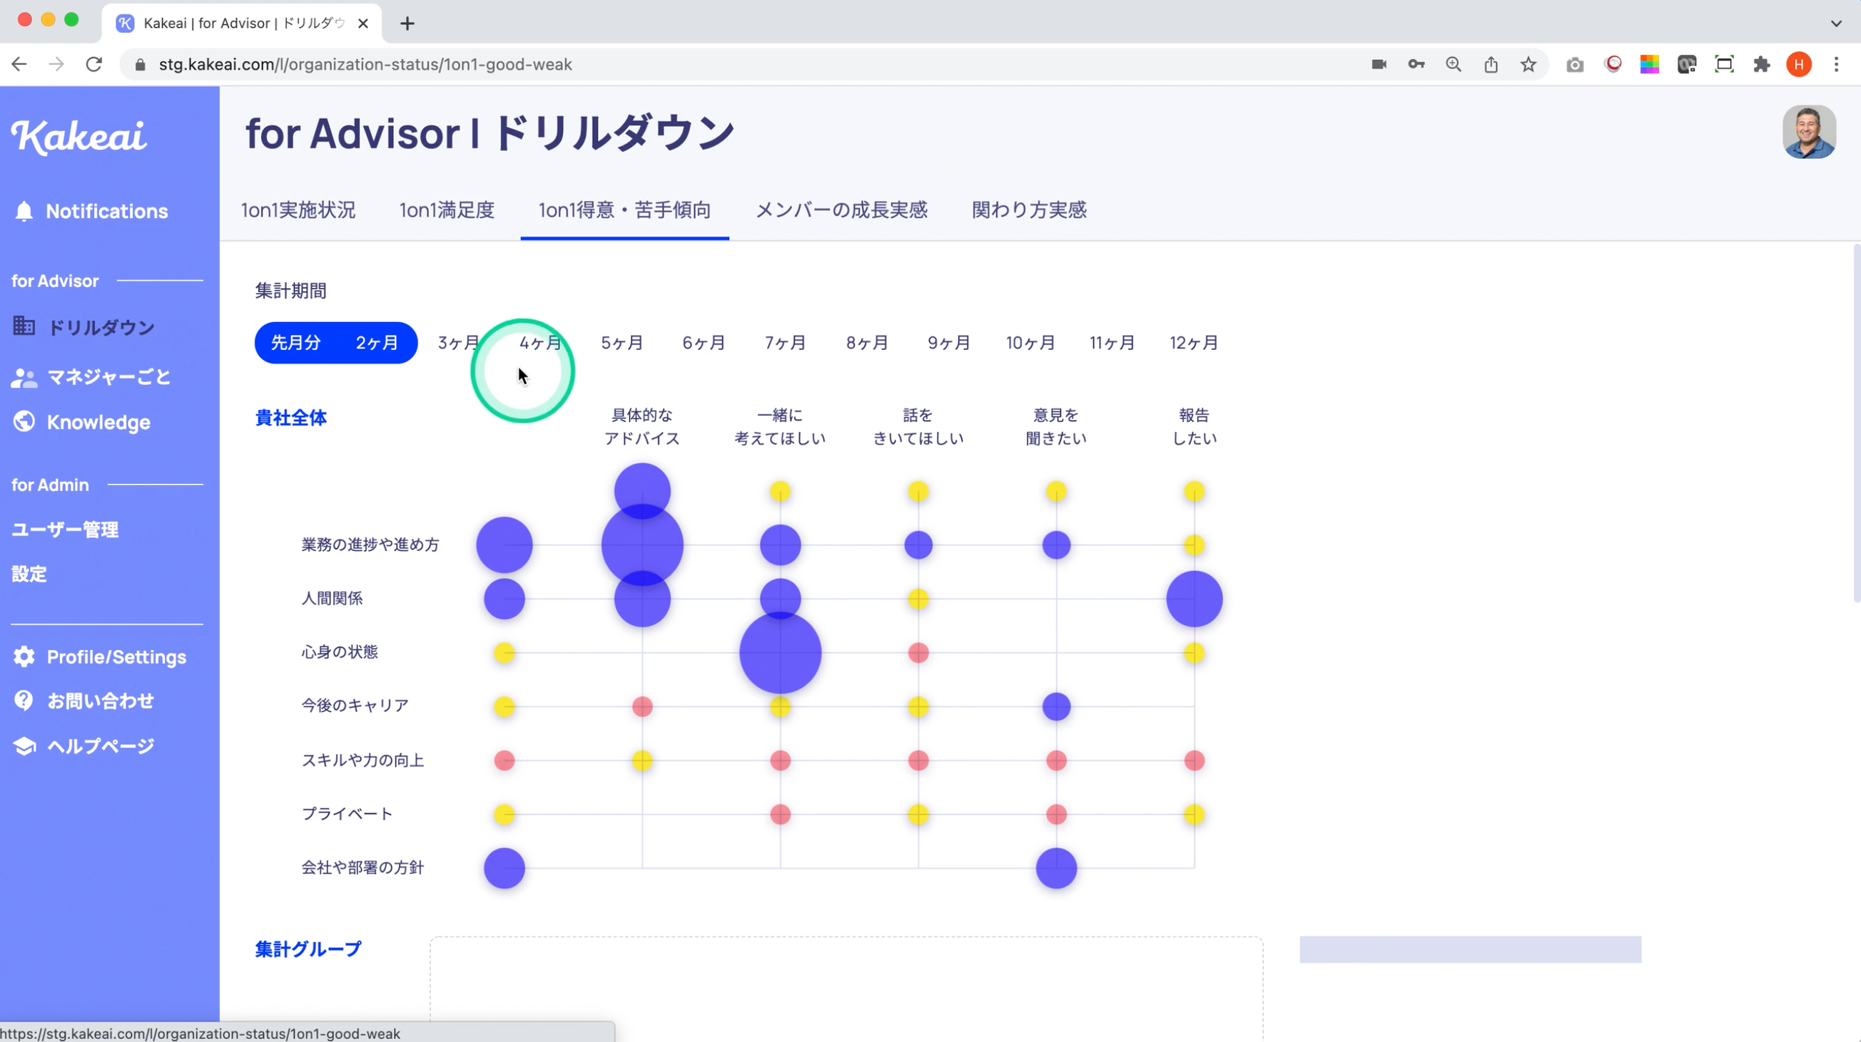
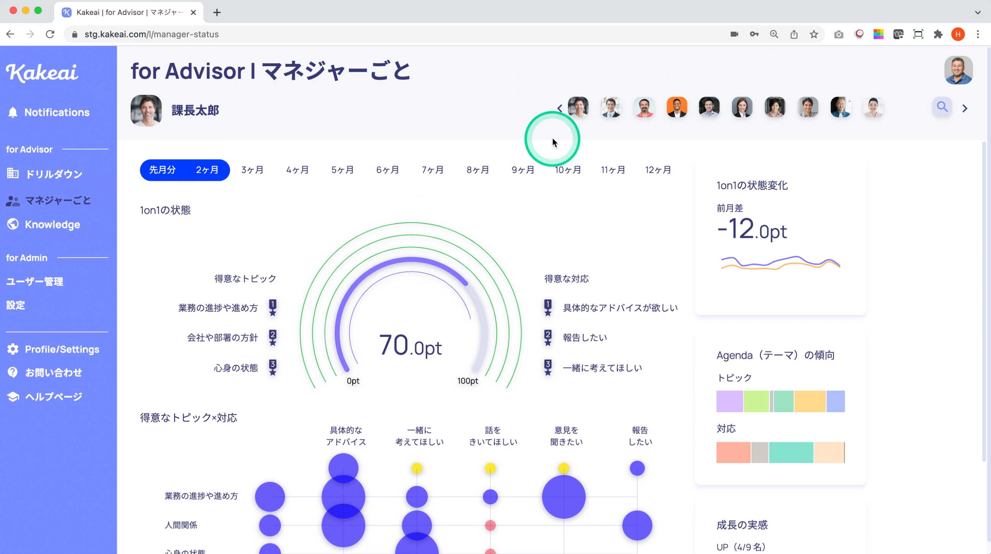
1on1｜負担を減らし、対話の質を高める
1on1の前
1on1中
1on1の後
1ヶ月に1度
経営・人事・現場管理職の上司
〈現場管理職への具体的な支援や指導に活かす〉
例えば、経営や人事、また部長や事業部長の皆様、人にも、月に１度TeamsやSlackやOutlookでお知らせが届きます。
前月や過去の1on1実施の状況や、トピックや、求める対応の傾向を俯瞰的に確認することができます。
現場の実態を掴み、具体的で的確な現場管理職支援や、組織ごとの特徴を踏まえた施策検討へつなげられます。
Copyright 2022 KAKEAI, Inc. All Rights Reserved.
23

Slide 24
私たちにとって、今の状態では
1on1を
の場として使っている。
それで、仕事が進んでいる、意味を再確認できる、
やりがいを感じる、充実感がある
*緊急度や重要性はその場で確認すると安心

Slide 25
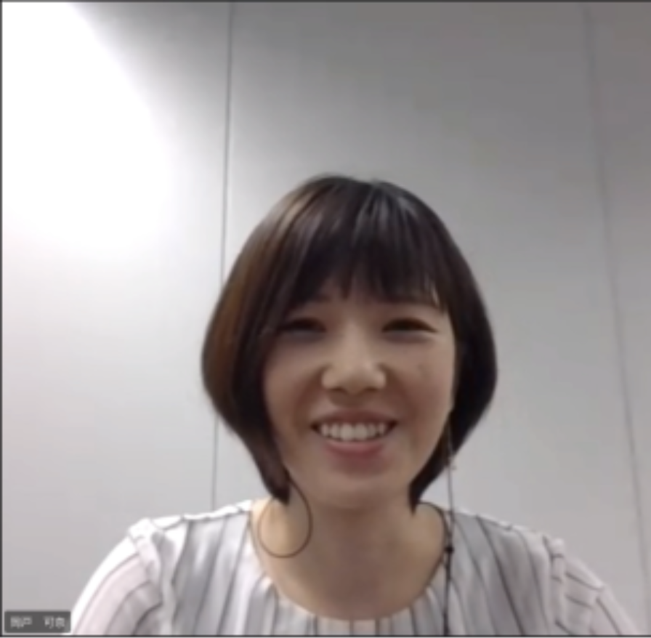
1on1の取り組み事例
「ちょっと聞いて欲しい」を、きちんと話せる 1on1がいつもある
同じフロアにいれば気軽に会話できますが、テレワークになったことでコミュニケーションの機会が減りました。そのため、ちょっと聞いて欲しいことを、ちゃんと話せる場があるということに意義を感じています。
1on1をやること自体が目的ではなく、上司と部下がコミュニケーションをとって信頼関係を築くことで、今後のキャリアアップや業務のことを会話し、同じ方向を向いて様々なことに取り組める状態にすることが大切だと考えます。1on1はその目的を叶えるための手段だと思います。裏を返せば、1on1を通して「どうしたいか、どうなりたいか」ということ共有しないまま1on1を実施しても、それは形式的な場になってしまうと思います。
Notes:
10分

Slide 26
Copyright 2021 KAKEAI, Inc. All Rights Reserved.
26

